Slide 1
COPIAS DE SEGURIDAD

Slide 2

Indice
- De qué hacer copia.
- La periodicidad.
- El tipo de copia.
- La vigencia.
- Estrategia 3-2-1.
- Su cifrado.
- Los soportes.
- Las pruebas de restauracion.

Slide 3
01De qué hacer copias
Se debe hacer una clasificacion de los datos en base a criticidad.
Los criterios para esta claficacion serviran para decidir que medidas de seguridad tomaremos sobre cada informacion.
•••

Slide 4
Criterios
Algunos de los criterios que podemos seguir para las clasificaciones serian:
Por el nivel de accesibilidad:
-Confidencial.
-Interna.
-Pública.
Por su utilidad:
-Información de clientes.
-Información de compras.
-Información de personal.
-Información sobre pedidos.
Por el impacto en caso de robo:
-Daño de imagen.
-Consecuencias legales.
-Consecuencias economicas.
-Paralizacion de la actividad.

Slide 5
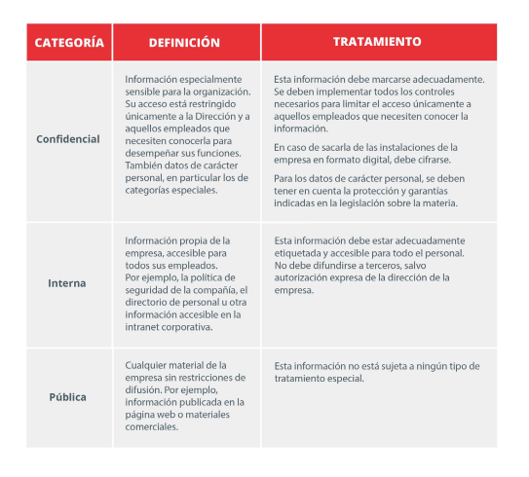

Slide 6
02Tipos de copias

Slide 7
02 Tipos de copias de seguridad
Si excluimos las copias espejo en RAID 1 podemos diferenciar 3 tipos de copias:
Completas
Diferencial
Incremental
Son las mas basicas y consisten en clonar todos los datos de los que dispone el sistema.
Se trata de una copia que toma como referencia un punto y copia los datos modificados desde ese punto.
Solo copia los datos que han variado desde la última copia de respaldo realizada.
Pros:
- Facil restauracion de datos.
Pros:
-Requieren menos espacio que la completa.
-Para recuperar un archivo solo se comprueban 2 copias.
Pros:
-Espacio necesitado mucho menor.
-Tiempo de realizacion menor.
Contras:
- Necesidad de un mayor espacio.
-Mayor coste.
- Mayor tiempo.
-Enorme carga en servidores.
Contras:
-Para recuperar datos o archivos es necesario hacerla de todas las copias incrementales.
Contras:
- Sigue necesitando bastante espacio.
- Necesita un tiempo considerable.

Slide 8
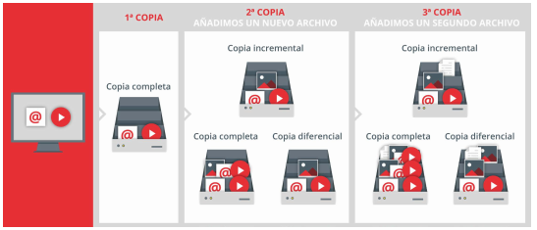

Slide 9
02 Work performance
Geplis dipsam volorib vendian debist lignist quantium temab ium exper
Enter title
Enter title
30%
Geplis dipsam volorib vendian debist lignist quantium temab ium exper
30%
Geplis dipsam volorib vendian debist lignist quantium temab ium exper
Enter title
Enter title
45%
Geplis dipsam volorib vendian debist lignist quantium temab ium exper
45%
Geplis dipsam volorib vendian debist lignist quantium temab ium exper
Enter title
Enter title
89%
Geplis dipsam volorib vendian debist lignist quantium temab ium exper
89%
Geplis dipsam volorib vendian debist lignist quantium temab ium exper

Slide 10
03Estrategia “3-2-1”
Esta es una practica que utilizan las empresas basada en diversificar las copias de seguridad para
garantizar que siempre haya alguna recuperable.
•••

Slide 11
03 Estrategia “3-2-1”
3
2
1
Mantener 3 copias de cualquier fichero importante: el archivo original y 2
backups.
Almacenar las copias en 2 soportes distintos de almacenamiento para
protegerlas ante distintos riesgos.
Almacenar 1 copia de seguridad fuera de nuestra empresa, lo que también
se conoce como backup offsite.

Slide 12
04Soportes
Dependiendo de la cantidad de informacion, el sistema de copia y la inversion deseada se debe elegir el mejor soporte que ademas, este en consonancia con la politica de copias de seguridad de nuestra empresa.
•••

Slide 13
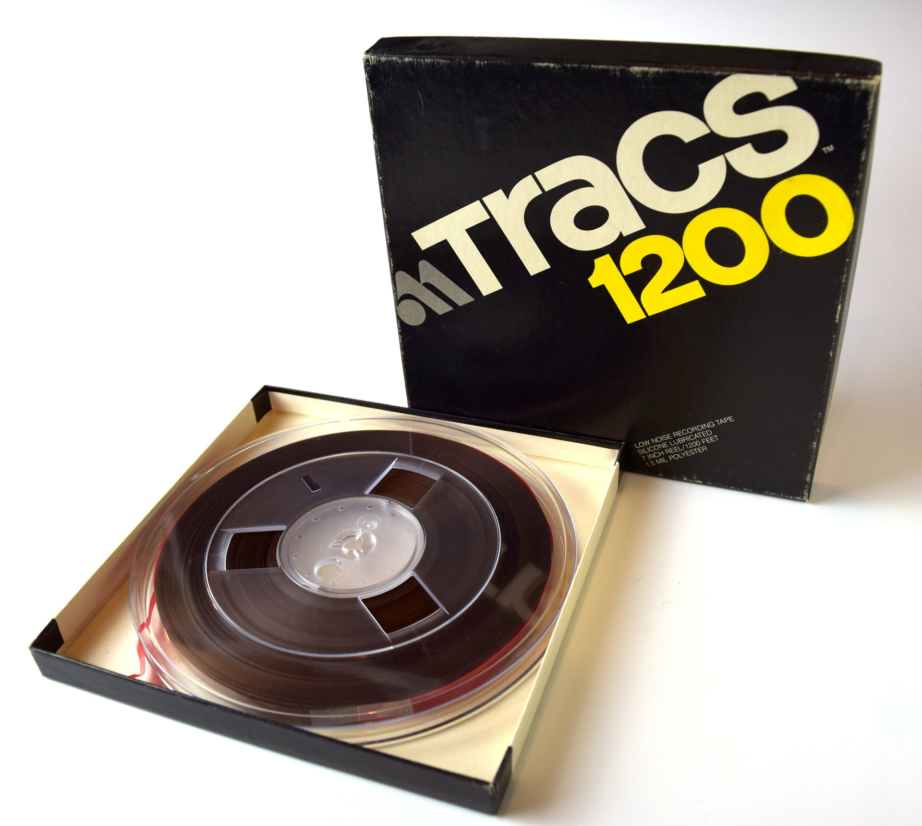
04 Soportes
Cintas magneticas
Team
NAS
Las cintas magneticas son un soporte para almacenar grandes cantidades de informacion a un bajo coste, segun estudios, tienen una vida util de hasta 30 años.
Las a unidades como los HDD y SSD presentan una configuracion mas sencilla y mayores tasas de rendimiento pero las empresas siguen decantandose por las cintas.
En empresas pequeñas las copias de seguridad pueden realizarse en dispositivos NAS, los cuales poseen una gran gama de precios y tipos pudiendo adaptarlo a nuestras necesidades, tiene una gestion muy sencilla y nos permite realizar copias de varios equipos a la vez incluyendo dispositivos moviles.

Slide 14
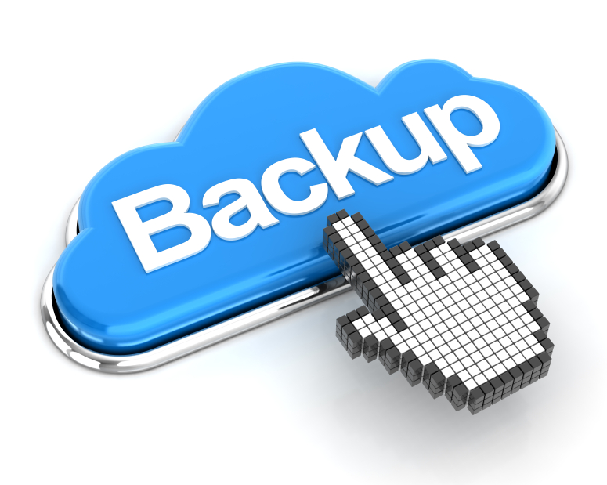
04 Soportes
La nube
Team
Discos opticos
Las copias en la nube se basan el almacenar nuestras copias en servidores de terceros solo teniendo que exigir garantias de seguridad a la empresa, la copia se almacena fuera de la empresa (estrategia 3-2-1) pero aun asi tendriamos disponibilidad total, aun asi las copias deben cifrarse para evitar fugas de informacion, presenta ciertas desventajas como la confidencialidad o la dependencia de red.
Ultimamente el uso de Blu-rays como dispositivos de almacenamiento gana popularidad en empresas que no necesitan una gran capacidad de almacenamiento o que no necesita hacer copias con mucha frecuencia.
Esta opcion ofrece defensa antes ataques tipo ransomware ya que los Blu-rays una vez grabados no pueden modificarse, aunque se deterioran a medio/largo plazo.

Slide 15

04 soportes
D2D2T (Disk to Disk to Tape)
Los datos se copian en un disco inicial, y de aqui a una cinta de manera periodica rebajando el coste de almacenamiento ya que los discos son reutilizables y las cintas baratas.
D2D2C (Disk to Disk to Cloud)
Tambien conocida como copia de seguridad hibrida es similar a la anterior pero guardando la informacion de los dicos en servidores de la nube.
C2C (cloud to cloud)
Los SaaS cada vez son mas comunes en el mundo empresarial y por esto existe el modelo nube a nube, aunque no ofrece total garantia y se recomienda un respaldo adicional

Slide 16
05Periodicidad
Para determinar la frecuencia con la que se deben realizar las copias de seguridad se deben tener en cuenta factores como:
- El numero de datos generados y/o modificados.
- El coste de almacenamiento.
-Las obligaciones legales del RGPD (Reglamento General de Proteccion de Datos).

Slide 17
06Vigencia
La vigencia es el tiempo que una copia de seguridad es “util” para la empresa y variara segun las necesidades de cada organización y se tienen que tomar en cuenta factores como si la informacioon sigue siendo de utilidad o la vida util del soporte.

Slide 18
06 Vigencia
Un ejemplo orientativo de esto podria ser el siguiente
1- Copias incrementales diarias
2- Copias totales semanales
3- Conservar las copias totales un mes
4- Conservar la ultima copia total de cada mes durante un año

Slide 19


07Cifrado
El cifrado es la tecnica usada para garantizar la confidencialidad e integridad de la informacion y los datos haciendolos ilegibles para cualquier persona ajena que no disponga de la clave de cifrado.
Una empresa que no cifra sus datos se empresa a sanciones y brechas en su seguridad por no cumplir las exigencias de RGPD.

Slide 20
08Pruebas de restauracion
El objetivo de las copias de seguridad es mantener la continuidad de nuestro negocio en caso de cualquier tipo de desastre y para esto es esencial que puedan ser restaurados los datos y archivos perdidos.
Los procedimientos para la restauracion se deben revisar anualmente como minimo deben tener una periodicidad para realizar pruebas.

Slide 21
08 Pruebas de restauracion
A la hora de definir nuestra politica de copias de seguridad se deben tener en cuenta conceptos como:
Tiempo de recuperacion
Tiempo maximo tolerable de caida
Niveles minimos de recuperacion de servicio
Grado de dependencia de la actualidad de los datos.
Es el tiempo maximo en el que se debe alcanzar un servicio minimo tras una caida de servio sin afectar a la continuidad.
Determina el tiempo que puede estar caido un servicio antes de que se produzcan efectos desastrosos en la compañia
Es el nivel minimo que debe alcanzar una actividad para considerarse recuperada aunque no sea optima.
El periodo maximo para asumir perdida de datos.

Slide 22
Thanks
Reporter：Manuel Megias Briones

